Slide 1
ATELIER : Excellence en matière de leadership Noir : Vérité et résilience
Réseau des jeunes fonctionnaires fédéraux
GÉRARD ETIENNE
GÉRARD-HUBERT ETIENNE

Slide 2
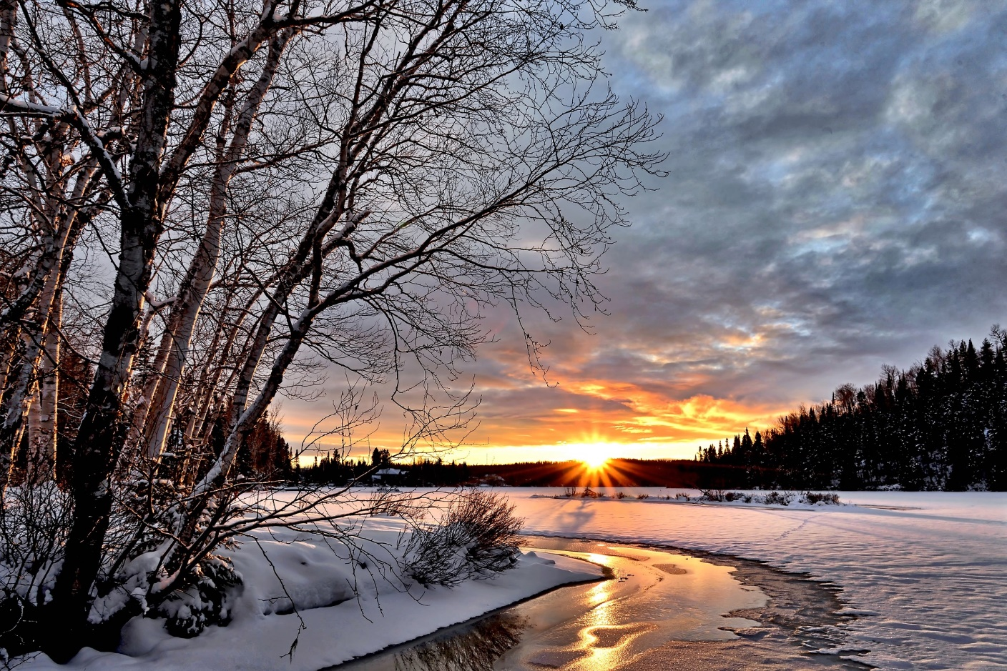
Reconnaître le territoire et son peuple
Commençons par reconnaître que nous nous réunissons sur un territoire Autochtone qui a été habité par des peuples Autochtones depuis le début. En tant que pionniers, nous sommes reconnaissants de l'occasion qui nous est donnée de nous réunir ici, et nous remercions toutes les générations de personnes qui ont pris soin de cette terre - depuis des milliers d'années.
Image par Alain Audet de Pixabay

Slide 3
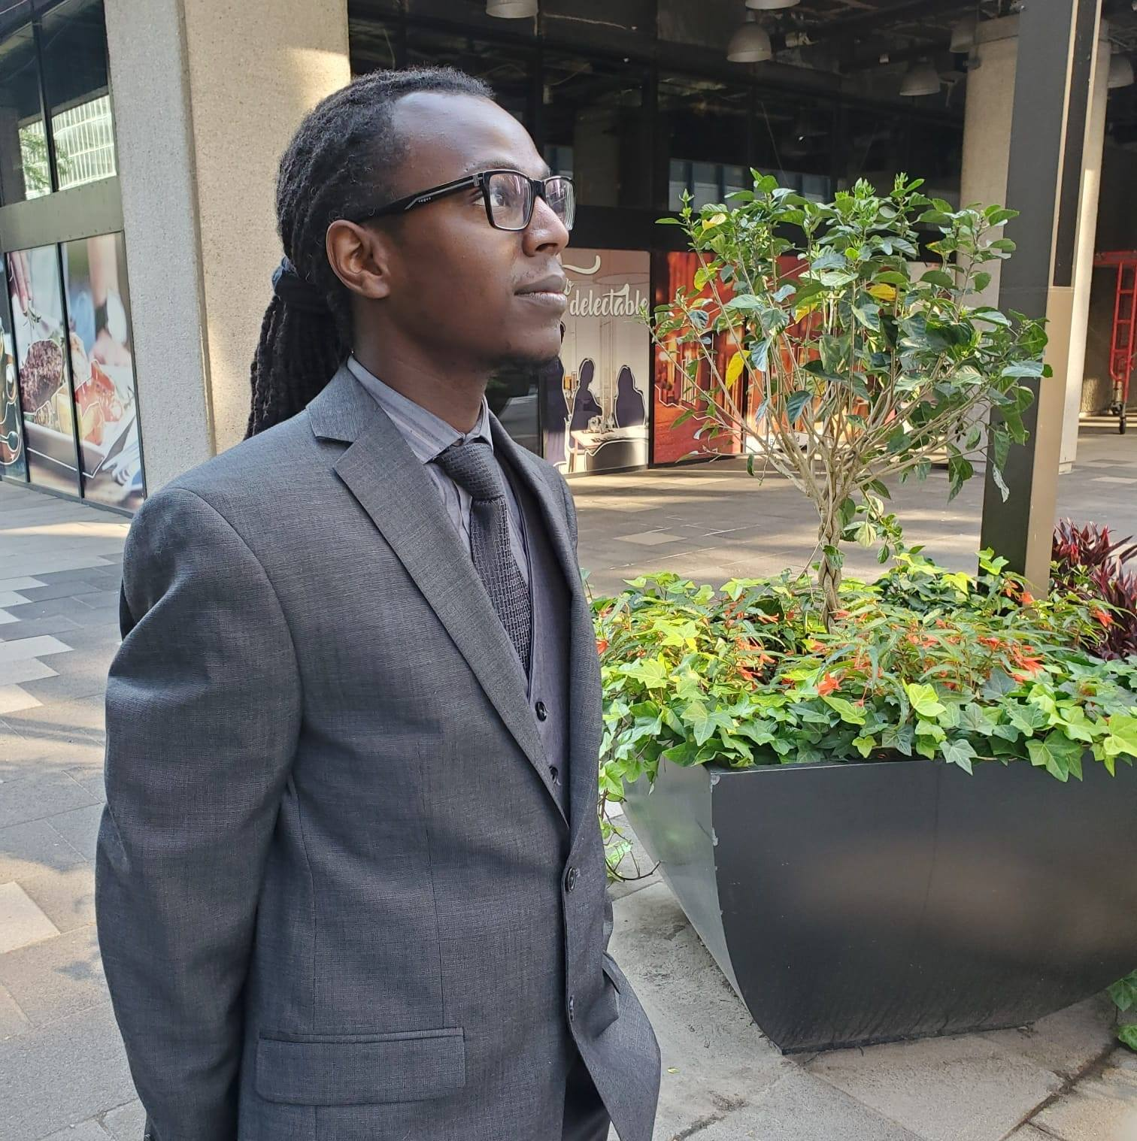
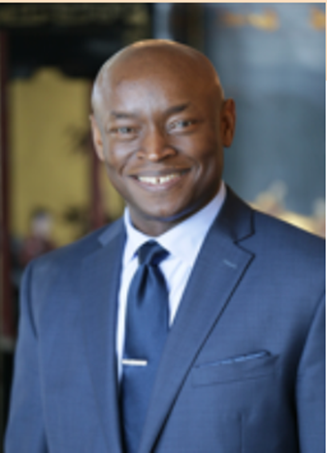
VOS ANIMATEURS
Gérard-Hubert Étienne
Gérard Étienne
Notes:
Welcome from Hamlin and Gerard

Slide 4
CRÉER UN ESPACE BRAVE Adapté de Aware-LA
Accueillir des points de vue multiples
Assumez vos intentions et vos impacts
Travaillez à reconnaître vos privilèges
Laissez-vous aller à l'inconfort : Prenez des risques
Prenez du recul et partagez l'espace
Écoutez, écoutez et répondez ensuite
Remettez en question avec précaution
Être doux avec soi-même et avec les autres, être dur avec les obstacles à la compréhension.
Confidentialité
Autre ?

Slide 5
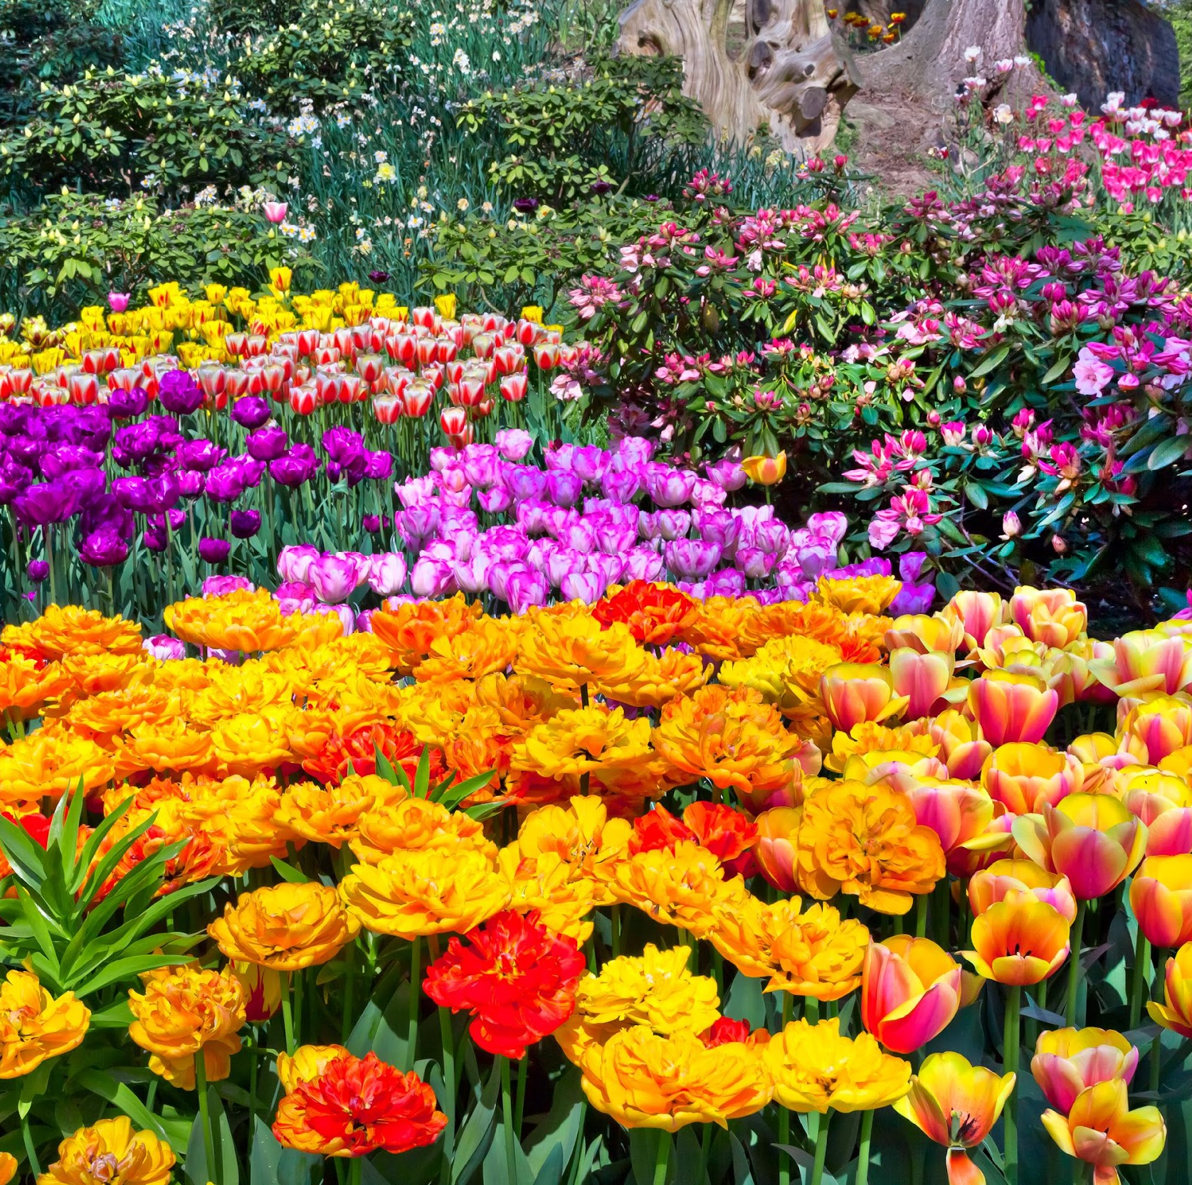
VOUS ÊTES JARDINIER
Quelles émotions cette scène vous procure-t-elle ? Qu'est-ce que vous ressentez ? Quels sont les mots qui la décrivent ?

Slide 6
VOUS ÊTES ALLERGIQUE AUX FLEURS
Quelles émotions cette scène vous procure-t-elle ? Qu'est-ce que vous ressentez ? Quels sont les mots qui la décrivent ?

Slide 7
Matière à réflexion ...
N'ayez pas peur des conversations que vous avez. Ayez peur de celles que vous n'avez pas.

Slide 8
OBJECTIFS
Présenter les éléments suivants :
Une perspective historique sur la notion de racisme et de racisme anti-Noir.
Les réponses juridiques et institutionnelles canadiennes
Le grand mensonge : le mythe du progrès racial - l'erreur des "minorités visibles".
Une compréhension de ce que seront les leviers du changement en 2023 et au-delà.

Slide 9
Une perspective historique sur la notion de racisme - racisme anti-Noir et racisme anti-Autochtone

Slide 10
Réflexion
Qu'est-ce que cette publicité ouverte et publique nous apprend sur la façon dont l'auteur ou les auteurs voyaient l'identité canadienne ?
Comment cela se compare-t-il à la façon dont l'identité canadienne est dépeinte dans les médias et par les politiciens aujourd'hui ?
Si nous considérons l'inclusion comme un objectif, avons-nous déjà atteint cet objectif ? Pensez-vous que cet objectif est atteignable ?

Slide 11
Incompétence interculturelle ou RACISME
Que s'est-il passé avec le "Blackface"
Loi sur la laïcité du Québec
La loi sur la laïcité du Québec est une honte nationale - et pourtant, elle est à peine un enjeu électoral : Robyn Urback pour CBC News Opinion - Affiché : 28 août 2019
Quand la discrimination parrainée par l'État a force de loi n'importe où au Canada, c'est l'affaire de tous : Depuis juin, il est interdit aux fonctionnaires de la province qui occupent des postes dits d'autorité - enseignants, juges, policiers et ainsi de suite - de porter des symboles religieux. Ceux qui enfreignent l'interdiction sont effectivement enchaînés à leur poste grâce à une clause d'antériorité qui stipule qu'ils ne peuvent être promus ou déplacés. Ceux qui portent des kippas, des turbans, des croix ou des hijabs sont dispensés de postuler.

Slide 12
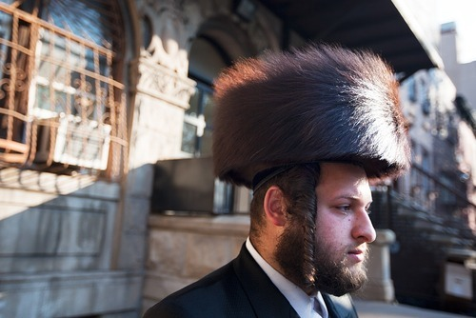
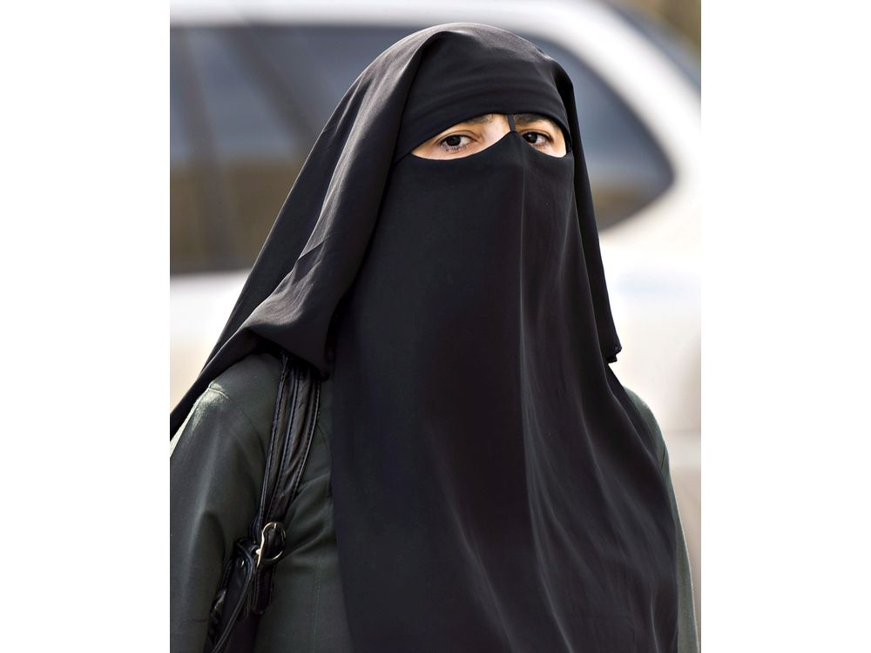
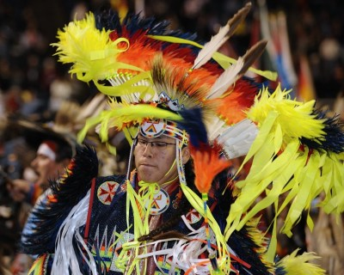
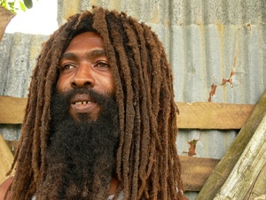
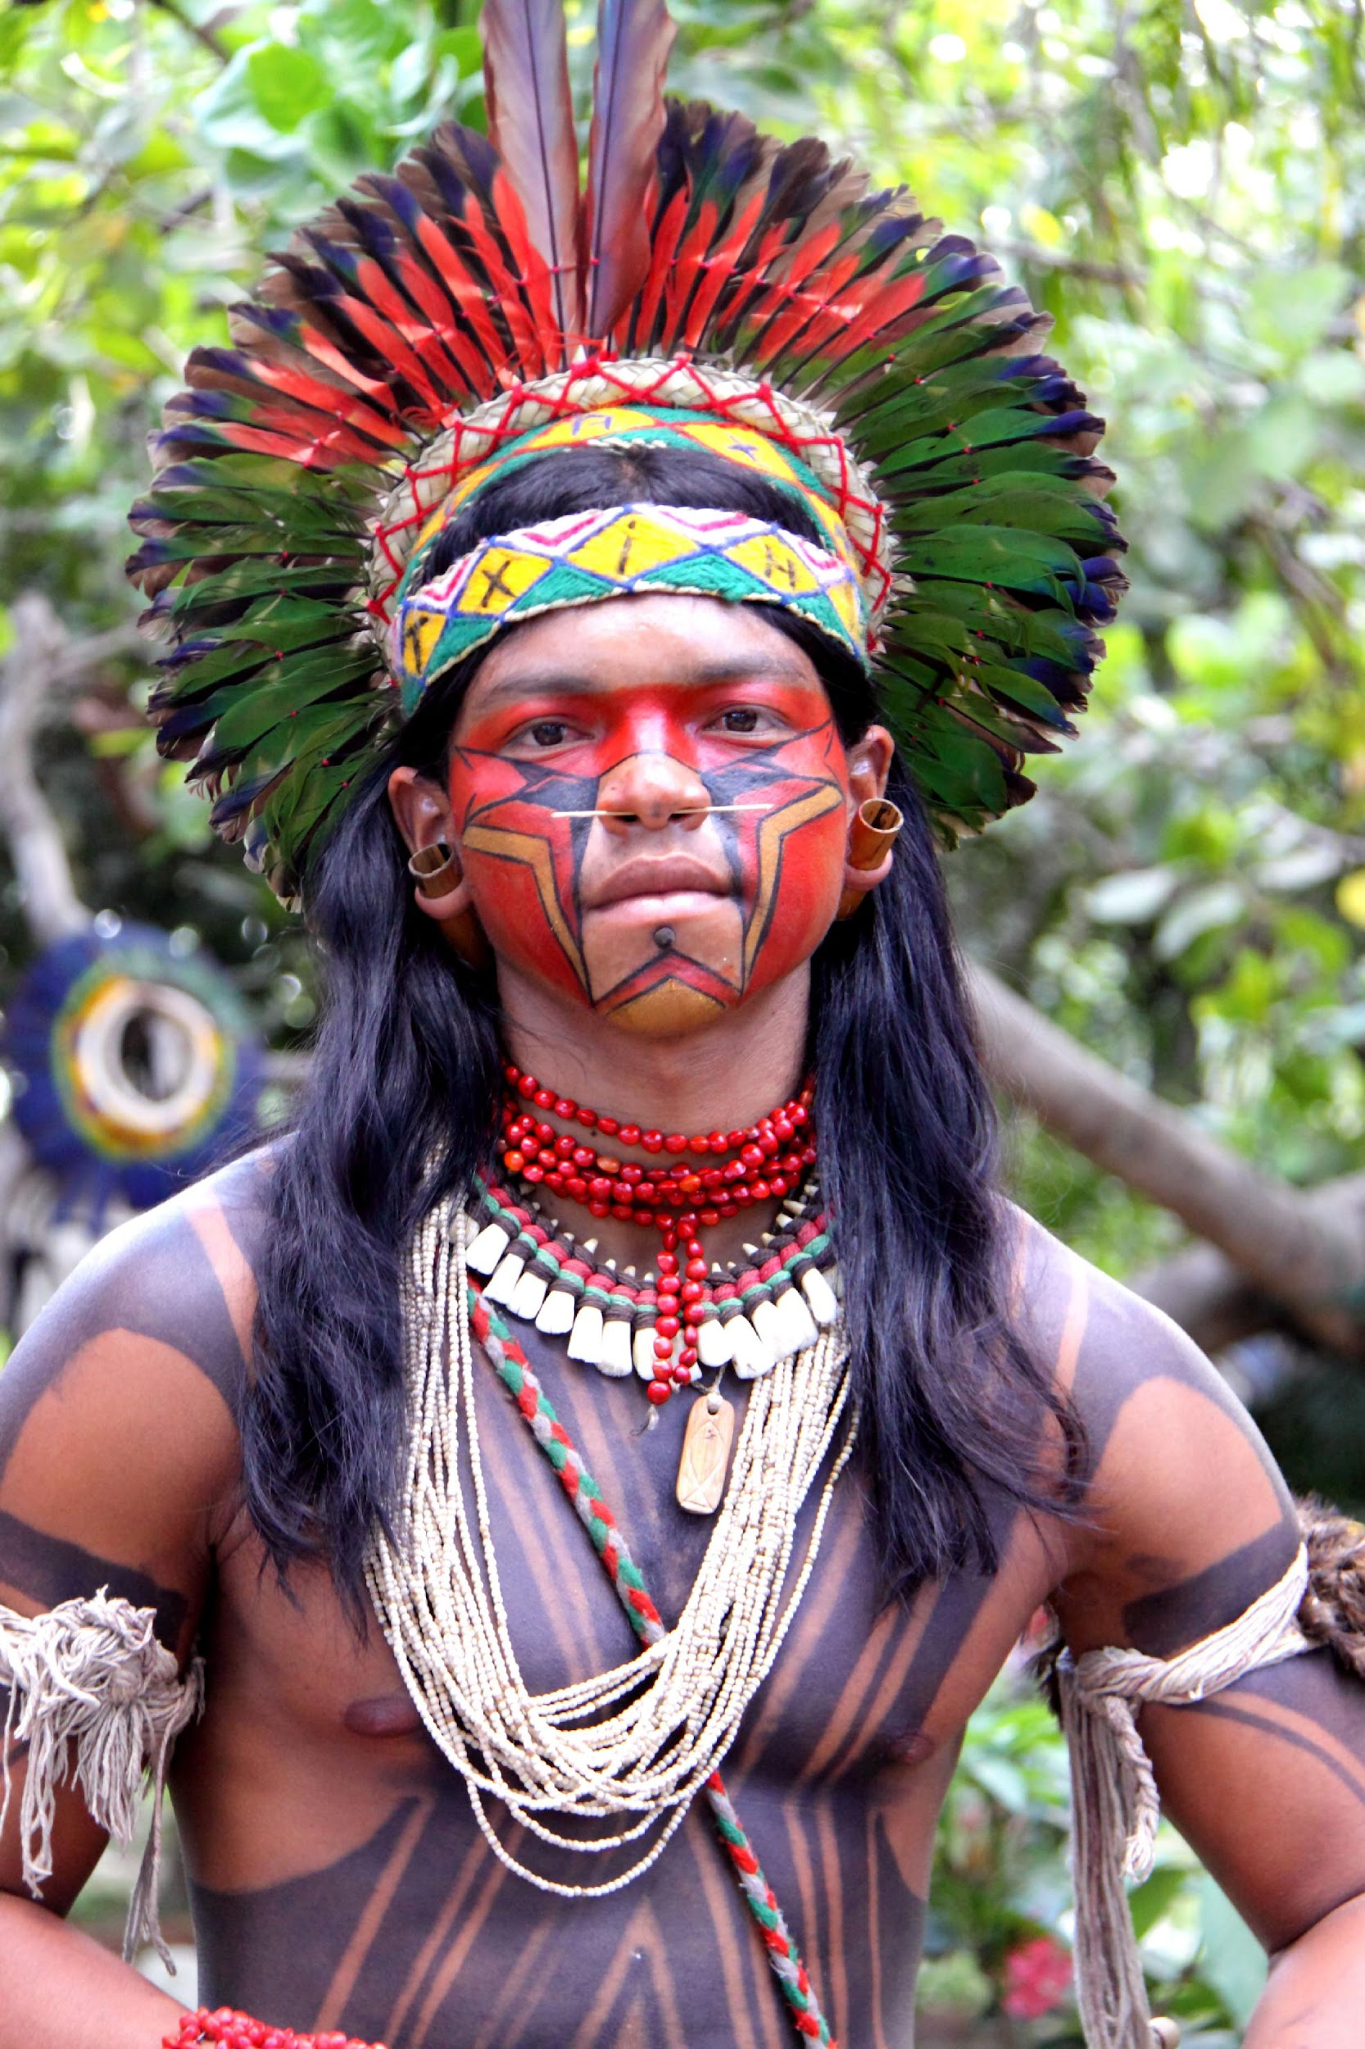
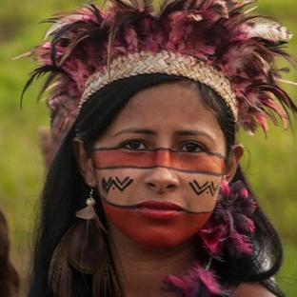
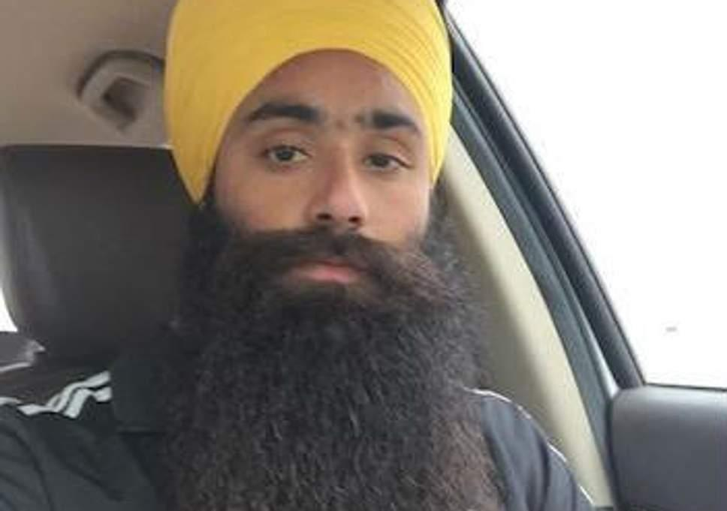
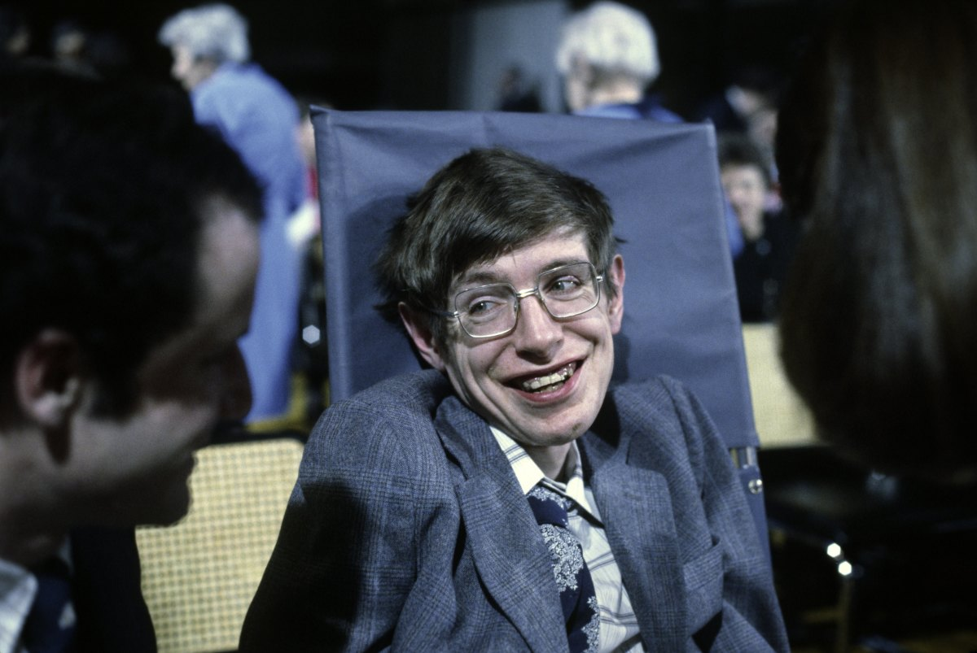
Le prochain Greffier?
Notes:
QUESTION: am I a leader?
TASK: Make a list of great leaders you know:
Which ones are authority figures?
Identify who you would listen to
DISCUSSION: difference between leadership and authority?
Formal authority – granted
Informal authority – conferred
Most think informal authority = leadership.

Slide 13
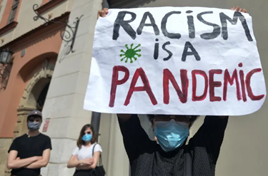
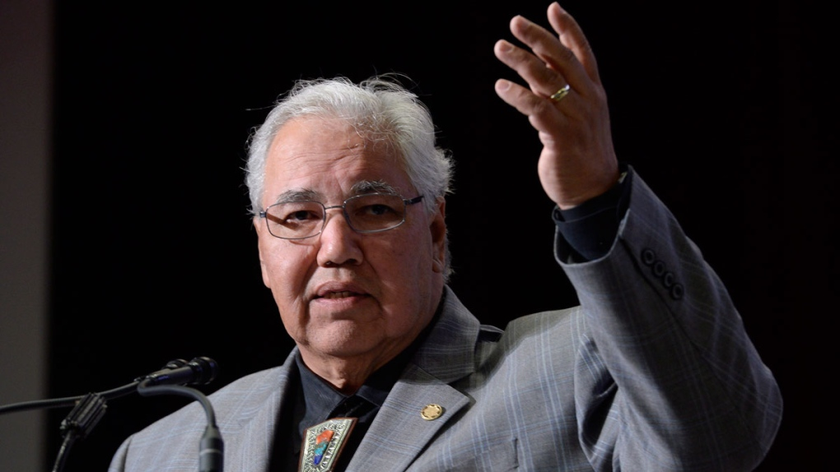
Comprendre les "ISMES" comme un problème systémique
Sexisme
Racisme
Cis-genderisme
Ableisme
Ethnocentrisme
Crédit d'image : La Presse Canadienne, 2015
L'ancien sénateur Murray Sinclair et chef de la Commission Vérité et Réconciliation l'a formulé de la manière suivante :
"Le racisme systémique, c'est lorsque le système lui-même est basé et fondé sur des croyances, des philosophies et des pensées racistes et qu'il a mis en place des politiques et des pratiques qui obligent littéralement même les non-racistes à agir de manière raciste."

Slide 14
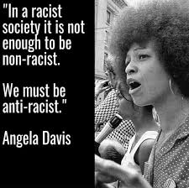
Antiracisme
Un cadre et un ensemble de politiques et de pratiques qui s'opposent activement au racisme et favorisent l'équité raciale
"L'antiracisme est le processus actif d'identification et d'élimination du racisme par la modification des systèmes, des structures organisationnelles, des politiques et pratiques et des attitudes, afin que le pouvoir soit redistribué et partagé équitablement." Source de la citation : Perspectives internationales du CNA : Les femmes et la solidarité mondiale
Notes:
IG/AB
NAC = National Action Committee

Slide 15
LE RACISME ANTI-NOIR
Les Noirs représentent la plus forte proportion de minorités visibles (19%). Et pourtant...
Le racisme anti-Noir se manifeste par la marginalisation sociale, économique et politique actuelle des Afro-Canadiens, qui comprend l'inégalité des chances, un statut socio-économique inférieur, un taux de chômage plus élevé, des taux de pauvreté importants et une surreprésentation dans le système de justice pénale. Direction générale de l'action contre le racisme de l'Ontario

Slide 16
CONTEXTE : RACISME ANTI-AUTOCHTONE
Il s'agit de la violence génocidaire pratiquée par les Français et les Britanniques par le biais de processus de colonisation violents à travers les Amériques, qui comprenaient la guerre contre les sociétés autochtones, le paiement de primes pour les scalps des Autochtones, l'utilisation d'aliments empoisonnés et de couvertures contaminées par la variole,... la famine, la coercition, la ruse et la tromperie (Henry & Tator, 2010).
Le régime des pensionnats autochtones est un exemple frappant d'un colonialisme mortel imprégné de discours de suprématie blanche.

Slide 17
Les réponses juridiques et institutionnelles canadiennes

Slide 18
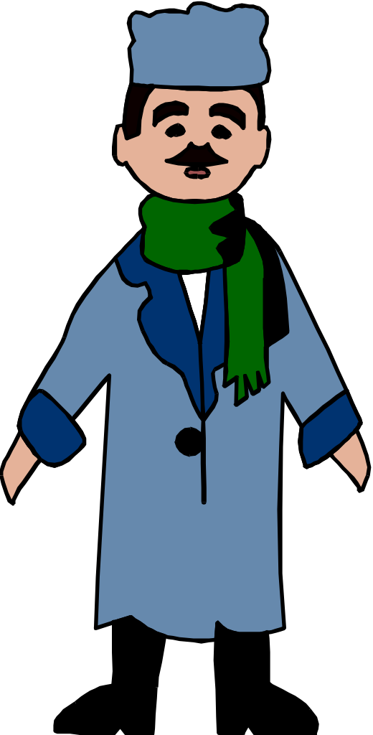
Exigences législatives en matière d'inclusion (absence de discrimination et de harcèlement)
Race
Lieu d'origine
Origine ethnique
Croyance (religion)
Origines ancestrales
Couleur
Citoyenneté
Langue
Sexe (genre)
Orientation sexuelle
Handicap mental
Handicap physique
Âge
État civil
Dossier d'infractions (graciées)

Slide 19
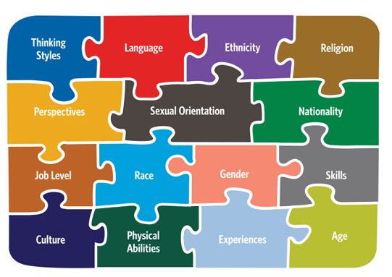
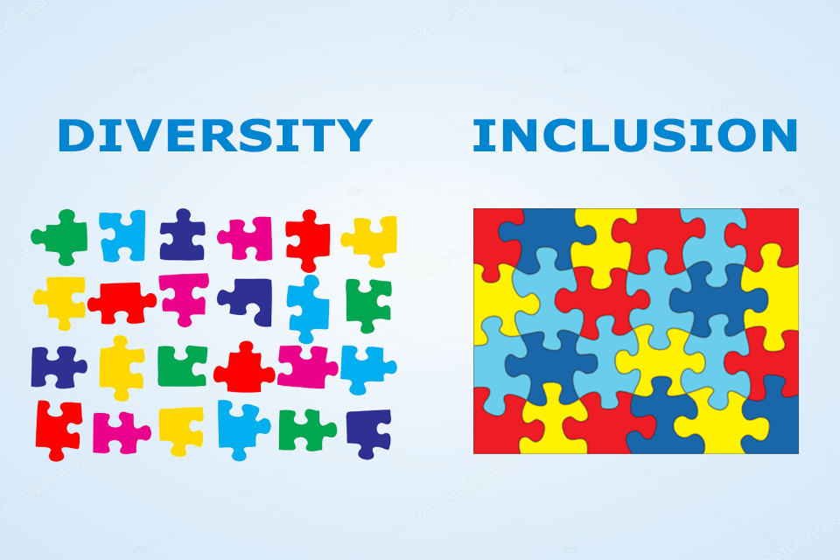
De… L’ÉQUITÉ à la DIVERSITÉ à L’INCLUSION

Slide 20
Les trois renouvellements du paradigme de l'INCLUSION

Slide 21
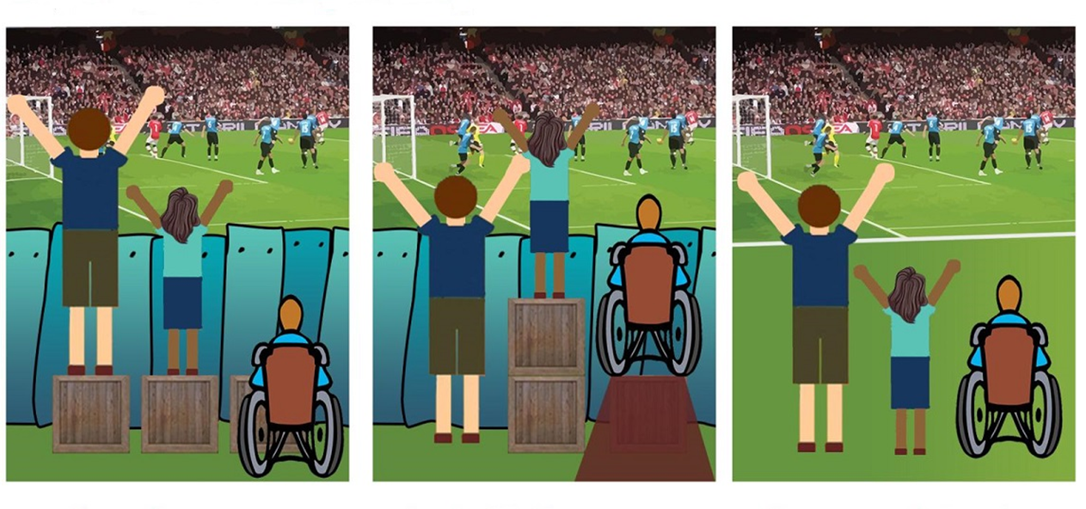
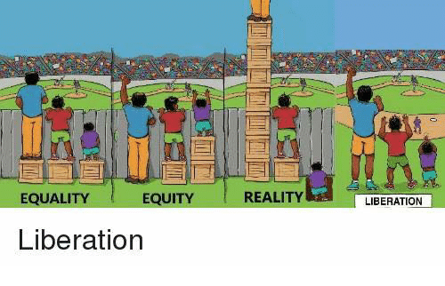
"LE RÉSULTAT COMPTE"
ÉQUITÉ:
Une condition ou un état de traitement juste, inclusif et respectif de toutes les personnes. L'équité est différente de l'égalité ; elle ne signifie pas qu'il faut traiter les gens de la même façon sans tenir compte des différences individuelles.
Elle se concentre plutôt sur l'obtention d'un résultat identique, en reconnaissant que chacun a des besoins et une situation sociale uniques.
www.canadianequality.ca

Slide 22
Équité : Justice systémique
L'équité implique l'identification et l'élimination des obstacles structurels et attitudinaux qui empêchent les personnes et les groupes de la société de participer pleinement et d'obtenir des résultats égaux.
L'équité reconnaît les facteurs historiques qui ont créé les conditions sociales de désavantage pour un groupe spécifique tout en créant les conditions d'avantage pour d'autres groupes.
Source: Equity Literacy Institute
Photo par Elena Mozhvilo sur Unsplash

Slide 23
Comprendre l'équité...
Le récit de l'Université du Michigan

Slide 24
L'égalité signifie la similitude L'équité signifie la justice
Lorsque nous traitons les gens de manière ÉGALE, nous ignorons les différences.
Lorsque nous traitons les gens de manière ÉQUITABLE, nous reconnaissons les différences.

Slide 25
Le grand mensonge : le mythe du progrès racial - l'erreur des "minorités visibles".

Slide 27
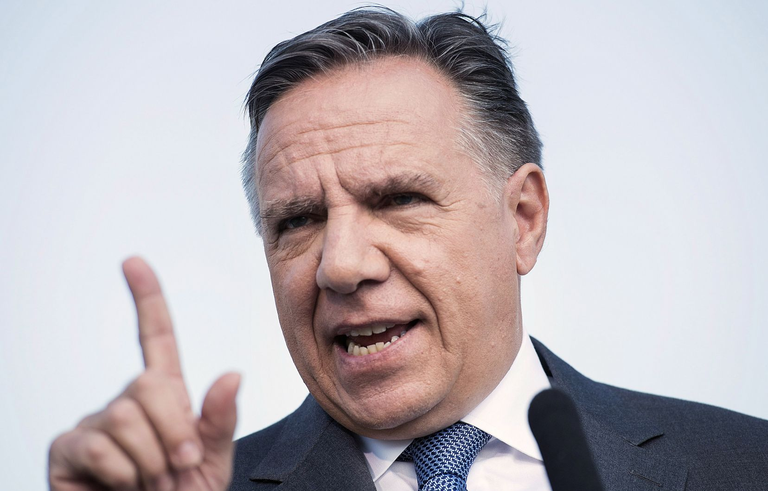
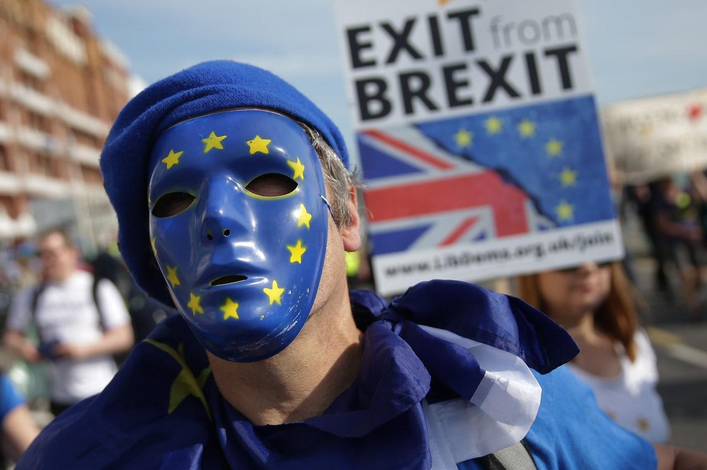
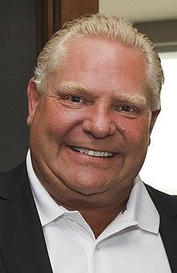
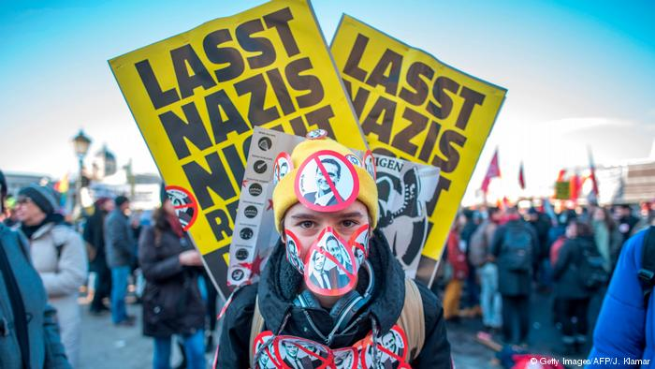
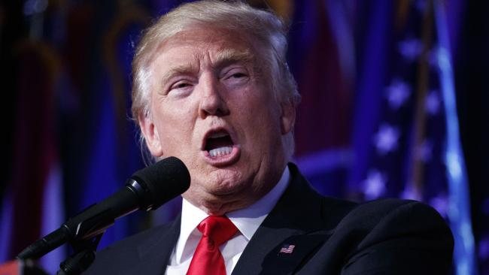
Les visages du Populisme

Slide 28
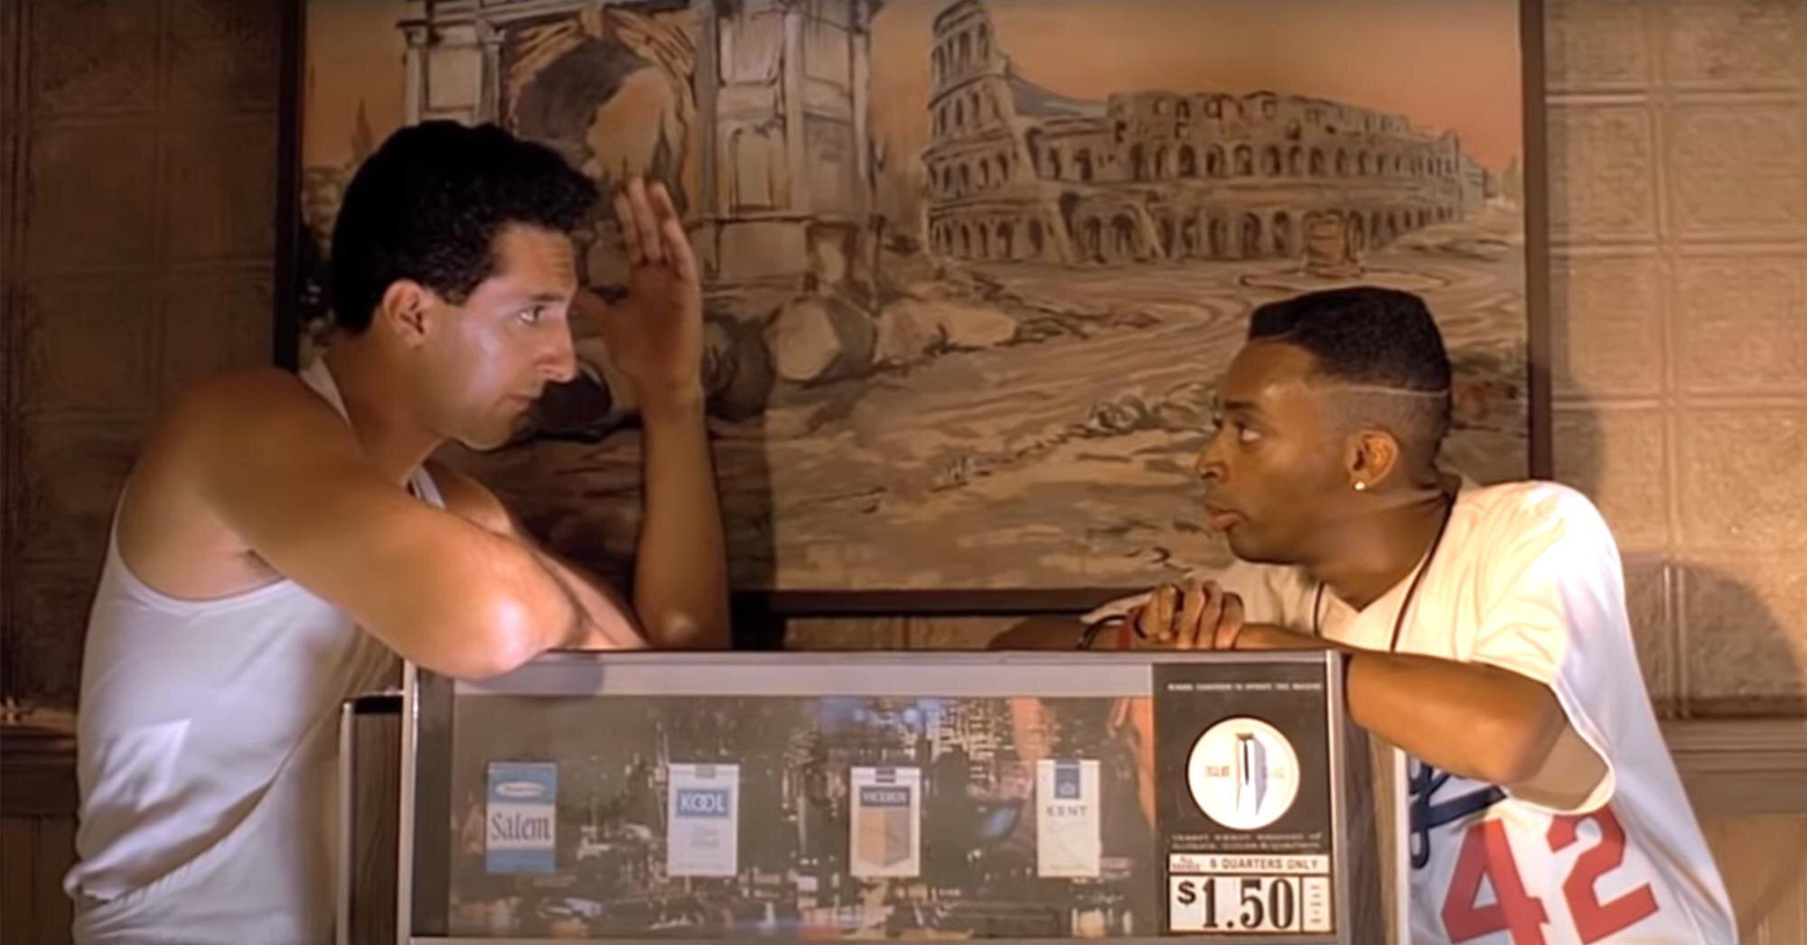
https://www.youtube.com/watch?time_continue=1&v=gLYTObRhcSY&feature=emb_logo

Slide 29
Une compréhension de ce que seront les leviers du changement en 2023 et au-delà.

Slide 30
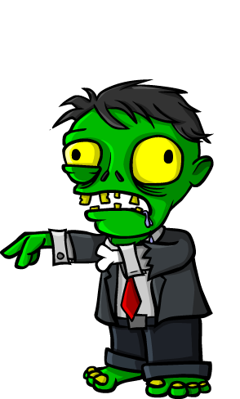
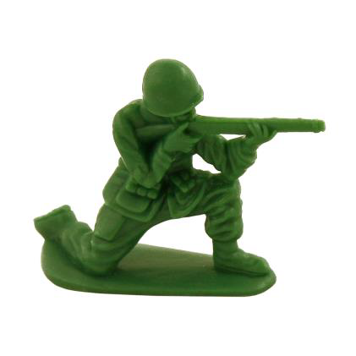
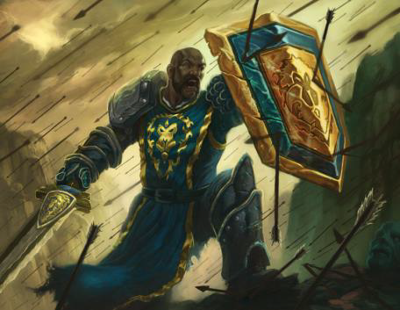
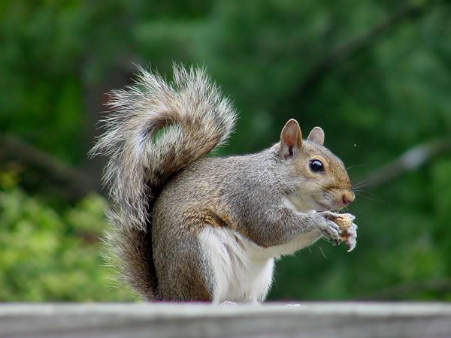
UNE THÉORIE DU CHANGEMENT

Slide 31
Continuum de style de changement
Conserveur
Pragmatiste
Initiateur
⏐
⏐
⏐
⏐
⏐
⏐
⏐
⏐
⏐
⏐
⏐
⏐
⏐
66
56
42
28
14
7
0
7
14
28
42
56
66
25 % 50 % 25 %

Slide 32
Préférence de style de changement
CONSERVEURS
Acceptent la structure
Préfèrent le changement de manière incrémentielle
PRAGMATISTES
Explorent la structure
Préfèrent le changement de manière fonctionnelle
INITIATEURS
Défient la structure
Préfèrent le changement de manière expansive

Slide 33
Continuum du développement interculturel et justice sociale
"Je peux voir que tous les systèmes sont essentiellement conçus pour obtenir les résultats qu'ils obtiennent. Je veux démanteler le racisme."
"Je veux mieux comprendre l'impact du racisme sur les gens et sur notre travail. Je le comprends, mais je ne sais pas quoi faire."
"Toutes les vies comptent.
Je ne vois pas la couleur."
MENTALITÉ INTERCULTURELLE
"Défense : Ils sont une menace pour notre mode de vie.
Inversion : J'ai tellement honte de ma culture."
ADAPTATION
Bâtir des ponts au-delà des différences
"Quel problème racial? Je ne comprends pas. Ça n'a rien à voir avec moi. Indifférence."
ACCEPTATION
Comprendre profondément la différence
MINIMISATION
Atténuer la différence
POLARISATION
Rapprochement
Jûger la différence
Universalisme
DÉNI
Ignorer la différence
MENTALITÉ MONOCULTURELLE
Assimilation

Slide 34
Réflexions et engagements

Slide 35
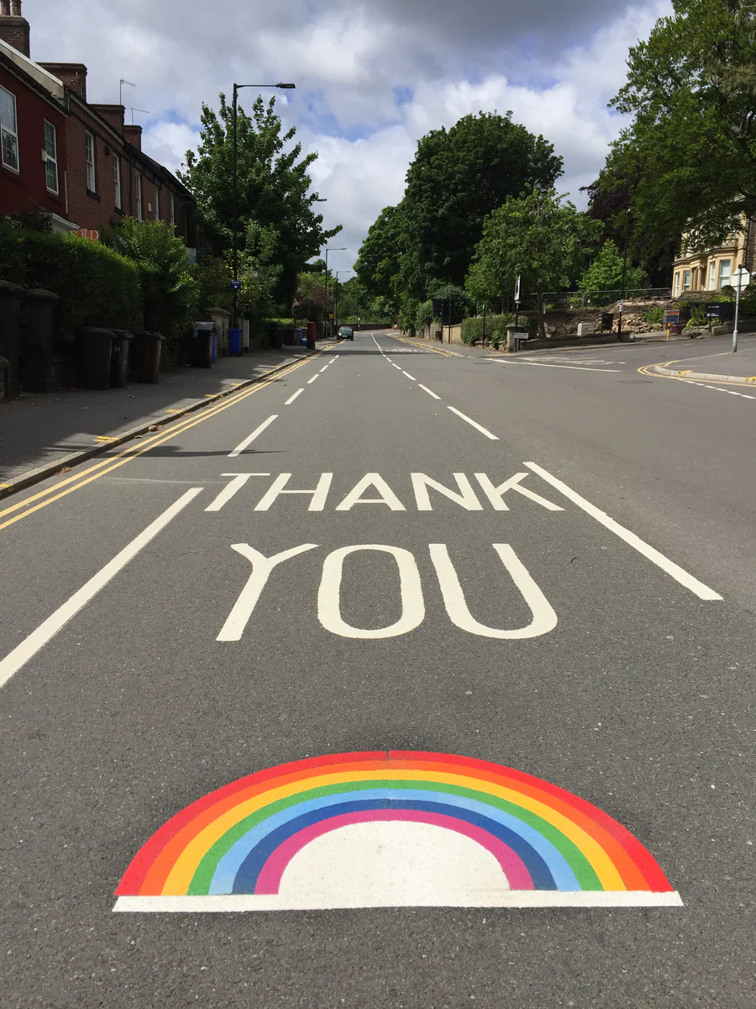
Photo by Caleb Chen on Unsplash

